Slide 1
1.12 PUNKIT JA ALLERGEENIT
2 H
3+39 DIAA

Slide 2
Saatteeksi opetusmateriaalin käyttöön
Opetusmateriaalin keskeisessä osassa ovat rakennuksissa esiintyvät biologiset epäpuhtaudet. Yksittäiset luennot käsittelevät mm. mikrobiologian perusasioita, homeita ja lahoja, erilaisten rakennusten tavanomaisia mikrobistoja, mikrobien ja erilaisten mikrobiepäpuhtauksien näytteenotto- ja analysointimenetelmiä sekä tulkintaohjeita. Mikrobit ovat esimerkkinä Sisäympäristön tutkimukset ja raportointi –osuudessa. Opetusmateriaali sisältää lisäksi yleistä tietoa sisäympäristöstä, kemiallisista epäpuhtauksista, terveydellisen merkityksen arvioinnista, sisäilman laadun hallinnasta korjausprosessissa sekä sisäilmasto-ongelmien hallinnasta yhteistyönä.
Materiaali on tarkoitettu oppilaitosten käyttöön ja sitä voidaan hyödyntää sekä täydennys- että tutkintokoulutuksissa, jotka pätevöittävät kosteus- ja homevaurioiden korjaushankkeissa mukana olevia asiantuntijoita (rakennusterveysasiantuntijat, sisäilma-asiantuntijat, kuntotutkijat, korjaussuunnittelijat ja korjaustyönjohtajat). Opetusmateriaalia voidaan hyödyntää kokonaisuutena tai yksittäisinä aihealueina. Jos materiaalista käytetään yksittäisiä sivuja tai taulukoita, on materiaalin alkuperäinen lähde aina ilmoitettava.
Opetusmateriaali on tehty kosteus- ja hometalkoiden käyttöön. Opetusmateriaalin sisältöä ovat koonneet ja muokanneet ja siitä vastaavat Marjut Reiman Työterveyslaitoksesta, Anne Hyvärinen Terveyden- ja hyvinvoinnin laitokselta sekä Hannu Viitanen.
Aineiston sisältöä saa muokata vain tekijöiden luvalla. Opetusmateriaalissa mahdollisesti olevista virheistä tai puutteista toivotaan palautetta suoraan tekijöille. Asialliset ja yksilöidyt korjausehdotukset huomioidaan seuraavan päivityksen yhteydessä.
Lisätietoa / palautteet:
Marjut Reiman Anne Hyvärinen Hannu Viitanen
marjut.reiman@ttl.fi anne.hyvarinen@thl.fi hannu.viitanen@luukku.com

Slide 3
Sisällysluettelo
1 Biologiset epäpuhtaudet
1.1 Johdanto sisäympäristökokonaisuuteen - opetussisältö
1.2 Mikrobiologian orientaatio
1.3 Mikrobiologian perusteet
1.4 Mikrobien elinkaari homehtuminen ja lahoaminen
1.5 Materiaalien ja pintojen mikrobisto
1.6 Puun homeet ja lahot
1.7 Rakenteiden vauriot ja vioittuminen
1.8.1 Ilman mikrobisto asunnoissa, kouluissa ja päiväkodeissa
1.8.2 Ilman mikrobisto tuotannollisissa ympäristöissä ja toimistoissa
1.9 Kosteusvauriorakennusten mikrobilajistoa
1.10.1 Mykotoksiinit
1.10.2 MVOCit
1.10.3 Endotoksiinit
1.10.4 Muut mikrobien rakennekomponentit
1.11 Muut sisäilman kannalta erityiset mikrobit
1.12 Punkit ja allergeenit
1.13 Sisätilojen tuholaiset
2 Kemialliset epäpuhtaudet – opetussisältö
3 Terveydellisen merkityksen arviointi – opetussisältö
4 Sisäympäristön tutkimukset ja raportointi
4.1 Tutkimusstrategian laatiminen
4.2 Näytteenotto mikrobiologisiin analyyseihin
4.3 Mikrobien analysointi
4.4 Mikrobien ohjearvot ja tulosten tulkinta
4.5 Riskinarviointi
4.6 Sisäympäristön tutkimukset ja raportointi
5 Sisäilman laadun hallinta korjausprosessissa
5.1 Homekorjaustyömaan kosteuden ja puhtauden hallinta – opetussisältö
5.2 Homekorjauksen työsuojelunäkökohdat – opetussisältö
5.3 Siivous- ja homesiivous
5.4 Rakenteiden toimivuus
6. Sisäilmasto-ongelmien hallinta yhteistyönä
6.1 Toimintamallit sisäilmasto-ongelmien ratkaisemisessa – opetussisältö
6.2 Sisäilmaryhmätoiminta – opetussisältö
6.3 Viranomaistoiminta ja yhteistyö – opetussisältö
6.4 Viestintä, ml. Riskiviestintä - opetussisältö

Slide 4
Punkki- ja allergeenialtistumiseen vaikuttavia tekijöitä
Lämpötila, ilmankosteus, sisustus, siivoustekniikat muuttuneet
→ olosuhteet otolliset punkeille
Ilmanvaihdossa tapahtuneet muutokset
→ ilmassa leijuvat hiukkaset lisääntyneet
Sisällä vietetty aika lisääntynyt
Kosteusongelmat

Slide 5
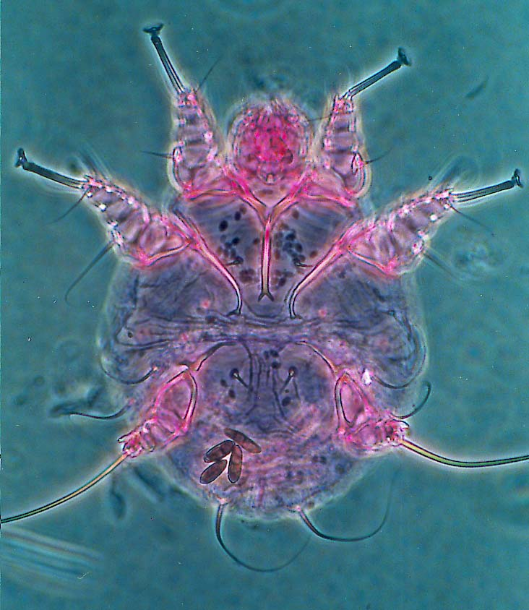
Punkit
Maailmasta tunnetaan noin 30 000 lajia
Verenimijät
puutiainen
kanapunkit
syyhypunkki
karvatuppipunkki
Muut
huonepölypunkit
varastopunkit
petopunkit

Slide 6
Punkkilajistoa
Huonepölypunkit: Dermatophagoides, Euroglyphus
Varastopunkkeja:
jauhopunkki Acarus siro
jyväpunkki Lepidoglyphus destructor
kotipunkki Glycyphagus domesticus
Tyrophagus putrescentiae
Cheyletus eruditus
Tydeus sp.
Tarsonemus sp.

Slide 7
Sisätilojen punkit
Alle 2 mm:n pituisia hämähäkkieläimiä
Yleensä värittömiä tai vaaleita
Kosteat ja lämpimät olosuhteet ( rh > 50 %, lt > 25 ºC)
Kodeissa: vuode, matot, topatut huonekalut
Elintarvikeliikkeet, toimistot, varastot, eläintilat
Sisätiloista tavattu noin 140 eri lajia
Ravinto: hilse, ruokatavarat, mikrobit, sienirihmasto, toiset punkit, vilja

Slide 8
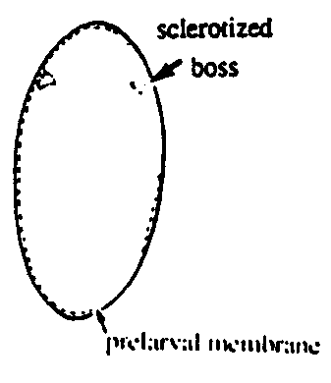
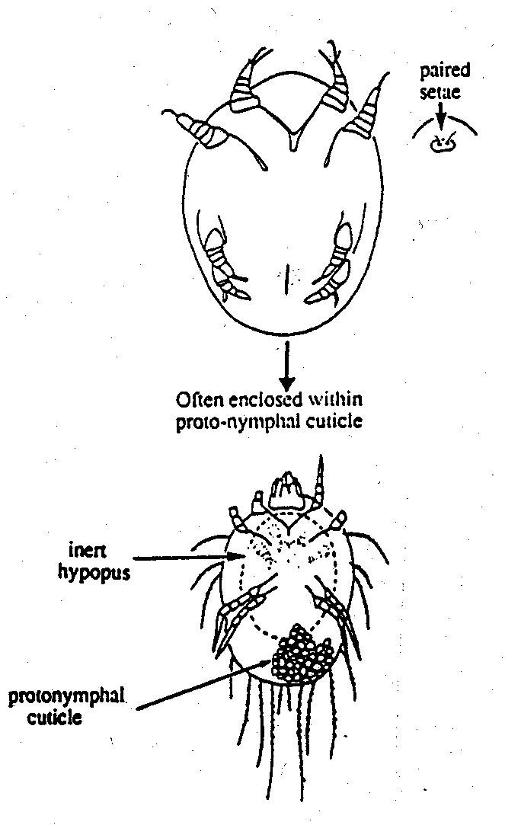
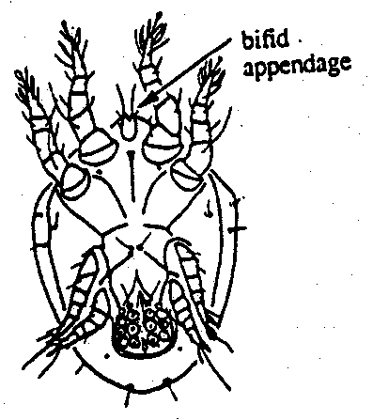
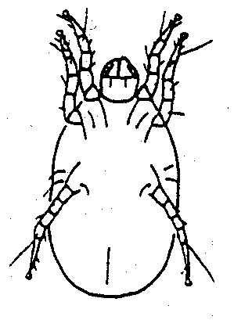
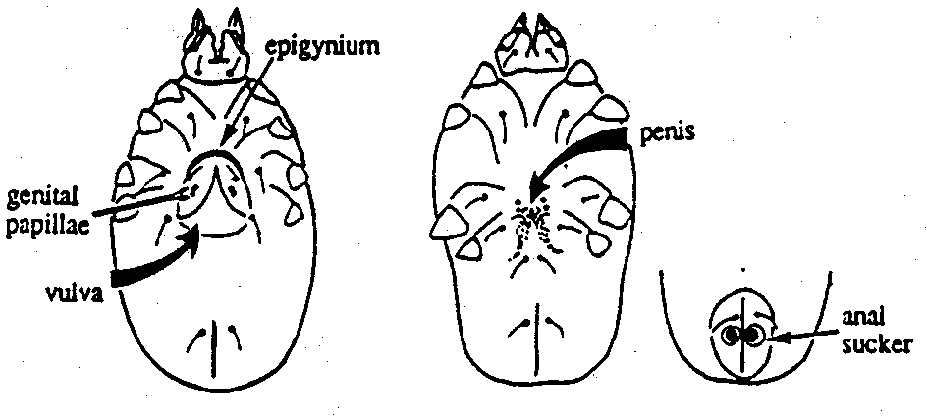
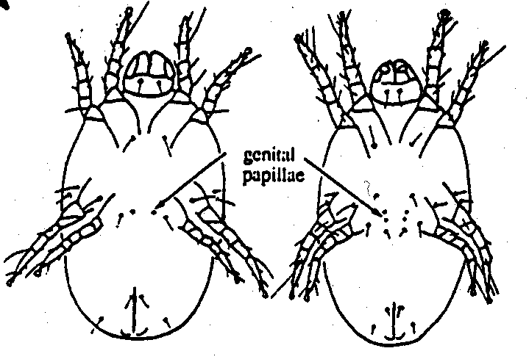
Punkkien elinkierto
Toukka
Hypopus
liikkuva (Acaridae)
inertti (Acaridae ja
glycyphagidae)
Muna
Nymfi
protonymfi
deutonymfi
tritonymfi
Aikuinen

Slide 9
Punkkiallergeenit
* tunnistettu kymmeniä punkkiallergeeneja
Allergeenilähteet:
* punkki 0.6 %
* munat 0.4 %
* ulosteet 99 %

Slide 10
Sisätilojen punkkien aiheuttamia terveyshaittoja
Allerginen nuha
Astma
Silmän sidekalvon tulehdus
Atooppinen ihottuma ja urtikaria

Slide 11
Punkkien aiheuttamat ammattitaudit vuosina 1993-2002

Slide 12
Ammattitautitapaukset Suomessa vuosina 1991-2000
Toimiala | 1991 | 1992 | 1993 | 1994 | 1995 | 1996 | 1997 | 1998 | 1999 | 2000
Yhteensä | 8827 | 8033 | 7004 | 6670 | 5845 | 5744 | 5038 | 4816 | 4993 | 4925
Punkkien aiheuttamat (mukaan lasketaan skabies) | 40 | 46 | 60 | 113 | 126 | 149 | 97 | 69 | 96 | 169
Maatalous | 35 | 37 | 51 | 61 | 63 | 73 | 37 | 31 | 45 | 39
Terveydenhuolto- ja sosiaalipalvelut | 1 | 1 | 1 | 47 | 58 | 65 | 53 | 34 | 44 | 112
Elintarviketeollisuus | 1 | 2 | 2 |  | 1 | 4
Vähittäiskauppa |  |  |  |  |  |  |  |  |  | 5
Julkinen hallinto ja maanpuolustus |  |  |  |  |  |  |  |  |  | 6
Muut | 3 | 6 | 6 | 5 | 4 | 7 | 7 | 4

Slide 13
Miten punkkiherkistyminen selvitetään?
Prick testit
Der p, Der f, Aca s, Lep d ja Tyr p
IgE-vasta-aineiden mittaaminen seerumista
Der p, Der f, Der m, Aca s, Lep d, Tyr p, Gly d,
Eur m ja Blo t
Altistuskokeet

Slide 14
Punkkiherkistyminen: Prick testit (Iho- ja allergiasairaala 1997-2003)
D. pteronyssinus 7.1 %
D. farinae 8.9 %
A. siro 10.1 %
L. destructor 12.8 %
T. putrescentiae 18.0 %

Slide 15
Herkistyminen punkeille ja allergiasairaudet Suomessa
Oirekysely Kansanterveyslaitoksen lomakkeella
Tutkimushenkilöstö (n=300) valittiin satunnaisotannalla työikäisestä väestöstä
IgE-luokan punkkivasta-ainemääritykset kahdeksalle punkkilajille

Slide 16
IgE-punkkispesifiset vasta-ainelöydökset väestöaineistossa
Punkkipaneeli
Viitearvot
(kU/l)
Positiivisia %
n
Dermatophagoides pteronyssinus
< 0,35
8
300
Dermatophagoides farinae
< 0,35
5
300
Dermatophagoides microceras
< 0,35
4
300
Acarus siro
< 0,35
1
300
Lepidoglyphus destructor
< 0,35
3
300
Tyrophagus putrescentiae
< 0,35
2
300
Glycyphagus domesticus
< 0,35
2
300
Euroglyphus maynei
< 0,35
5
300

Slide 17
Punkkiherkistyminen ja allergiasairaudet väestöaineistossa
Miehistä 9,2 % oli herkistynyt punkeille ja naisista 3,9 %
Punkkiallergiaa enemmän tupakoivilla
10 %:lla tutkituista löytyi IgE-luokan vasta-aineita jollekin varasto- ja huonepölypunkille (>0.35 kU/l)
Herkistyminen punkeille oli yhteydessä allergiseen nuhaan ja astmaan
Riski herkistyä suurinta maanviljelijöillä ja teollisuustyöntekijöillä
Kohteissa, joissa työntekijän välittömässä työtilassa oli homevaurioita, oli enemmän punkeille herkistyneitä

Slide 18
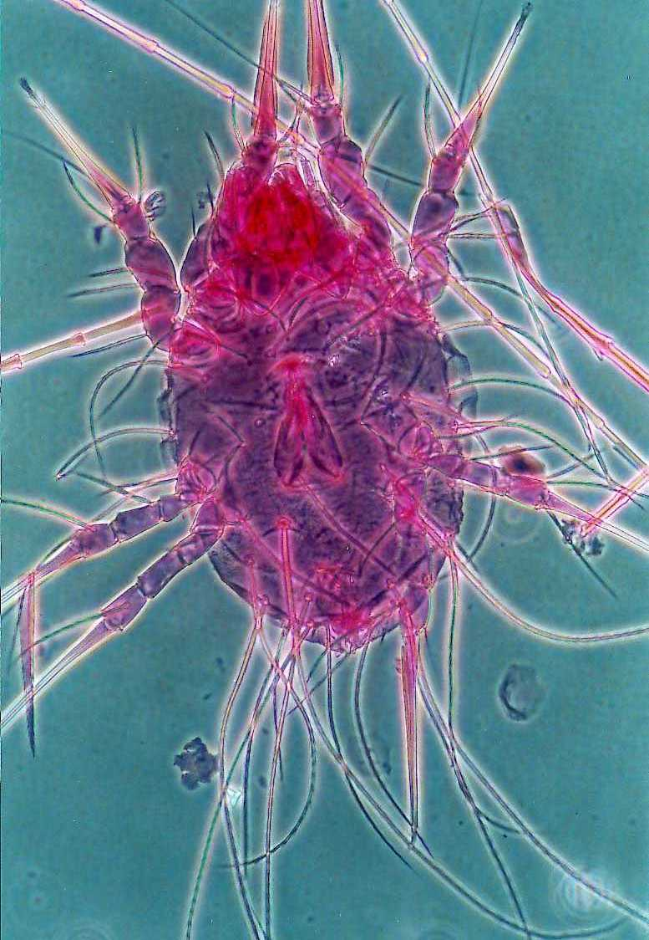
Ehdotettuja raja-arvoja
Punkeille
herkistyminen 100 kpl/g pölyä
akuutti oireilu 500 kpl/g pölyä
Allergeeneille
herkistyminen 2 µg/g pölyä
akuutti oireilu 10 µg/g pölyä
Guaniinille
herkistyminen 0.9 mg/g pölyä
akuutti oireilu 3 mg/g pölyä

Slide 19
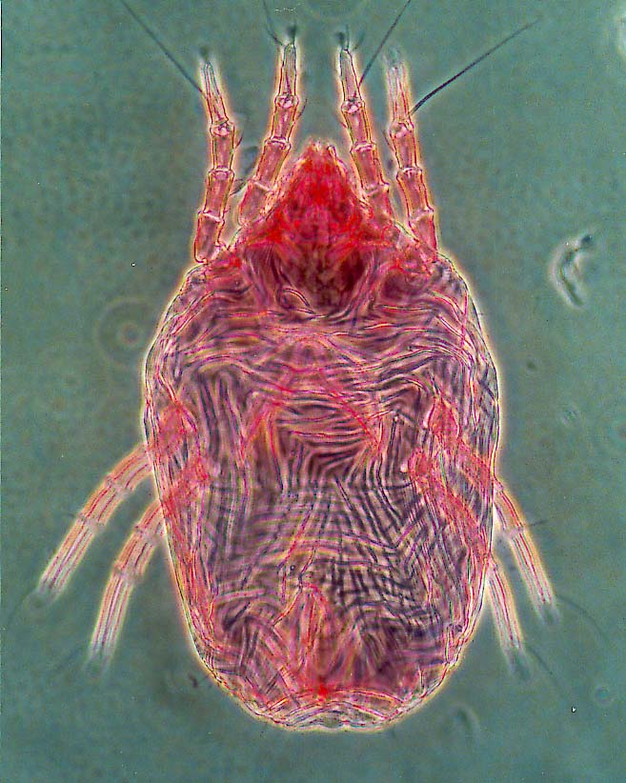
Miten punkkialtistus selvitetään?
Punkkianalyysi
punkkien mikroskopointi laskeutuneesta pölystä, rehusta tai kuivikkeesta (laskeminen ja tunnistaminen)
Allergeenianalyysi
Der p 1, Der f 1 ja Der 2
Guaniinin määritys
ei lajispesifinen

Slide 20
Näytteenotin
Suodattimen
asettaminen

Slide 21
Työhygieeninen näytteenotto 1/2
Imuroimalla
Työvaatetus
Sänky

Slide 22
Työhygieeninen näytteenotto 2/3
Työhygieeninen näytteenotto
Imuroimalla
Tuoli
Lattia

Slide 23
Työhygieeninen näytteenotto 3/3
Pensselillä tai käsin
Pinnalta
Materiaalista

Slide 24
Analysointi
Näytteiden valmistaminen
Mikroskopointi

Slide 25
Punkit tekstiilitehtaissa
Vaatetustehdas A | Näytteitä yhteensä | Punkkipositiivisia | Punkkeja kpl/g
Yhteensä | 47 | 25 % | 37 (16-185)
 | Ompelimo: puisen tuolin pehmusteet 185 kpl/g Ompelimo: lattia 121 kpl/g
Vaatetustehdas B | Näytteitä yhteensä | Punkkipositiivisia | Punkkeja kpl/g
Yhteensä | 41 | 20 % (10-40 %) | 14 (13-18)
Kutomo | Näytteitä yhteensä | Punkkipositiivisia | Punkkeja kpl/g
Yhteensä | 40 | 25 % (19-33 %) | 59 (41-227)
 | Esityöt: tuoli 155 kpl/g Kutomo: seinäpinta 227 kpl/g

Slide 26
Punkit toimistossa
Toimisto | Punkkeja näytteissä (%) | Punkkimäärä (kpl/g)
A | 63 | 55
B | 40 | 89
C | 63 | 25
D | 80 | 63
Lajisto: Tarsonemus sp. 34 %, Mesostigmata 16 %, Acaridae 15 %, Dermatophagoides sp. 2 %

Slide 27
Punkit kaupoissa
positiiviset
n näytteet (%) keskiarvo± SD mediaani
S1 kauppa 5 100 70,8 ± 59 39
varasto 4 100 1172 ± 1882 1679,5
S2 kauppa 5 80 273 ± 520 34
varasto 4 75 82,8 ± 53 94,5
S3 kauppa 15 53 1536,3 ± 5882 10
varasto 11 36 1454,1 ± 4783 10
S4 kauppa 5 60 83 ± 136 19
varasto 3 100 157,3 ± 109 114
S5 kauppa 7 14 10,9 ± 5 10
varasto 5 20 10,8 ± 5 9
S6 kauppa 5 40 25,4 ± 25 9
varasto 4 50 12,8 ± 6 12,5

Slide 28
Pahat paikat

Slide 29
Punkkimäärien vuodenaikaisvaihtelu maatiloilla, gm

Slide 30
Punkkien esiintyminen eri työympäristöissä

Slide 31
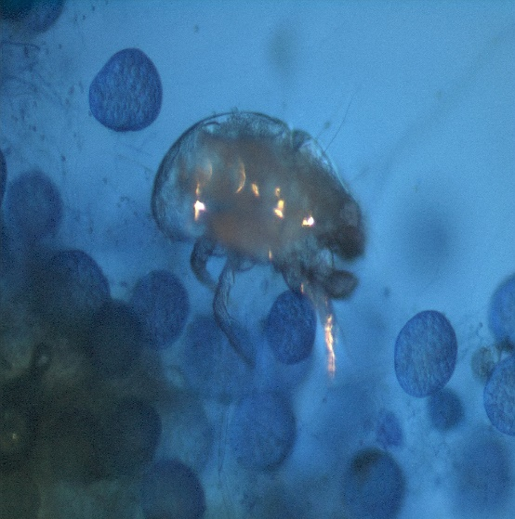
Sisätilojen punkit kosteusvaurio- rakennuksissa 1/2
Punkit viihtyvät kosteissa olosuhteissa
Kostea ympäristö suosii sekä homeiden että punkkien lisääntymistä
Punkit voivat käyttää hometta ravinnokseen
Glycyphagus domesticus käyttää pääasiallisena ravintona sienten hiilihydraatteja
Homekasvu houkuttelee paikalle varasto-
punkkilajeja
Aspergillus sp - Tyrophagus putrescentiae
Penicillium spp – Acarus siro
Aspergillus restrictus- Glycyphagus destructor
Wallemia sebi-Glycyphagus destructor ja Acarus siro

Slide 32
Sisätilojen punkit kosteusvaurio-rakennuksissa 2/2
On löydetty homesieniä punkkien pinnalta ja ulosteesta
eri punkkilajeista löytyy erilaisia homesienilajeja
tietyt punkkilajit syövät vain tiettyjä homelajeja
Punkit toimivat homesienten vektoreina
Punkit ja homeet samassa ympäristössä säätelevät toistensa kasvua
homesienipopulaatiot pienenevät punkkien
käyttäessä niitä ravintona
patogeeniset homeet infektoivat ja tappavat
punkkeja

Slide 33
Punkeille herkistyminen kosteusvauriorakennuksissa
Sirpa Pennanen¹, Helena Mussalo-Rauhamaa², Mirka Pippuri¹, Jyrki Liesivuori¹, Peter Elg², Tari Haahtela² , ¹Työterveyslaitos, Kuopio, ²Iho- ja allergiasairaala, Helsinki
HYKS:iin tulleita oireilijoita, joilla kosteusvaurioepäily töissä tai kotona
26 % näytteistä löytyi punkkeja, 3 % näytteissä punkkimäärä ylitti herkistymisriskin rajan
Punkkeja löytyi enemmän kosteusvauriorakennuksista, joissa näkyvää homekasvustoa
punkkeja löytyi toimistoista, pankeista, kouluista, päiväkodeista, leipomoista, kaupoista, sairaalasta ja kodeista
löydetyt punkit työpaikoilta varastopunkkeja, kotoa myös huonepölypunkkeja

Slide 34
Punkit kosteusvaurioituneissa kaupoissa

Slide 35
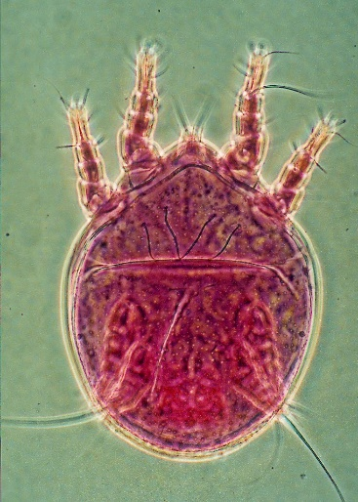
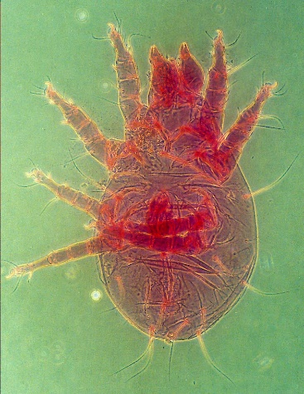
Terveydenhoitohenkilöstön altistuminen sisäilman biologisille pölyille
Punkit ja mikrobit aiheuttavat 40 % terveydenhuollon ja sosiaalipalvelujen ammattitaudeista
Kostea ympäristö suosii sekä homeiden että punkkien lisääntymistä
Tutkimuksen tarkoituksena oli selvittää terveydenhoitohenkilöstön altistumista ja herkistymistä punkeille ja homeille sekä onko homelajien ja punkkien esiintyvyydellä yhteyttä

Slide 36
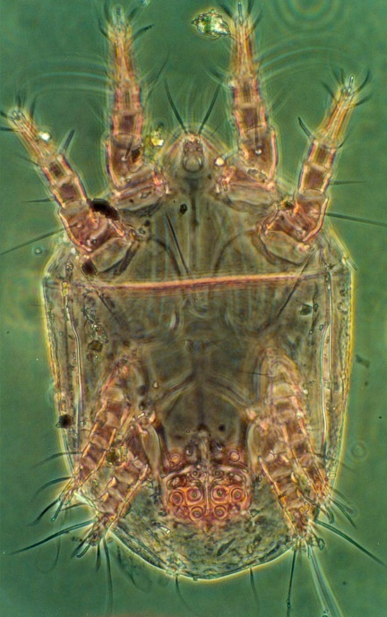
Tulokset
Punkkeja löytyi 47 %:sta kerätyistä näytteistä. Suurin osa varastopunkkeja
Mikrobimäärityksissä esiintyi kosteusvaurioon viittaavaa mikrobistoa.
Tulokset osoittavat, että terveydenhoitohenkilöstö voi altistua työssään sekä kosteusvauriomikrobeille että punkeille
Punkkiherkistyminen oli korkeampi henkilöillä, joiden työtilassa oli parhaillaan kosteus- tai homevaurio
Altistuminen punkeille ja homeille riittävää aiheuttamaan oireilua
Punkeille ja homeille IgE-välitteisen herkistymisen ja lääkärin toteaman astman välillä vahva yhteys

Slide 37
Punkkiherkistyminen ja homevauriot väestöaineistossa
Kohteissa, joissa työntekijän välittömässä työtilassa oli homevaurioita, oli enemmän punkeille herkistyneitä.

Slide 38
Yhteenveto
Punkkeja esiintyy kaikkialla sisätiloissa, 40 %:ssa näytteistä esiintyi punkkeja
Herkistymisraja (100 punkkia/g) ylittyy maatiloilla yleisesti ja muissa työympäristöissä paikallisesti
Määritetyt punkit pääasiassa varastopunkkeja
10 % väestöotoksesta löytyi IgE-luokan vasta-aineita yhdelle tai useammalle punkille
Homeet ja kosteusvauriot näyttävät lisäävän punkkien esiintyvyyttä ja määrää niin työpaikoilla kuin kodessakin
Kosteusvauriot liittyvät lisääntyneeseen herkistymiseen punkeille
Altistumisen ehkäisy!

Slide 39
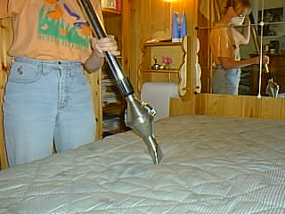
Punkkien torjunta
Sisäilman kosteuden alentaminen ja lämpötilan laskeminen
Siivous
Kuumennuskäsittely
Myrkyttäminen (bentsyylibentsoaatti)

Slide 40
Punkeilta suojautuminen
Riittävä ilmanvaihto
P2 luokan hengityksensuojain
Työvaatteiden käyttö ja niiden oikea säilytys ja huolto
Työvaatteiden pito -18 °C:ssa 2 vrk, jonka jälkeen imurointi, ravistelu tai pesu
Pesu +60 °C:ssa

Slide 41
Suosituksia 1/2
Punkkinäytteet kannattaa ottaa runsaimpana punkkiaikana, jolloin saadaan kuva pahimmasta altistustilanteessa
kesä-elokuussa: koti, sisätyöpaikka
eläintila: syys-helmikuussa
Punkkipopulaation kasvuedellytyksiä voidaan heikentää
huolehtimalla yleisestä siisteydestä
huolehtimalla ettei pinnoille pääsisi kertymään pölyä ja roskaa ja ettei siivouksessa käytettävä vesi jää pinnoille seisomaan ja imeytymään rakenteisiin
torjumalla kosteutta riittävällä ilmanvaihdolla ja kuivikkeiden käytöllä
huolehtimalla kosteusvaurioiden korjauksesta toimistotyyppisessä työympäristössä

Slide 42
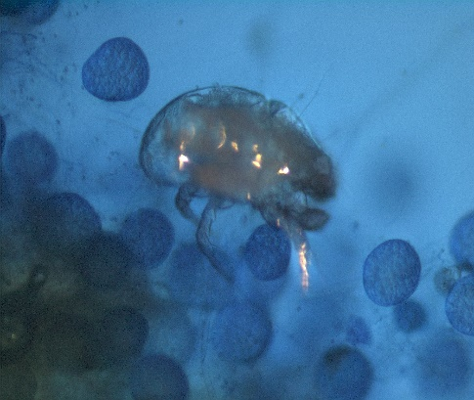
Suosituksia 2/2
Työskenneltäessä työympäristössä, jossa esiintyy sisätilojen punkkeja:
tulee käyttää työvaatetusta, työvaatteet säilytettävä työpaikalla
työvaatteiden pesu +60 ºC:ssa, tuuletus talvella – 18 ºC/vrk ja kuolleiden punkkien poisto pesulla
pölyisissä työvaiheissa hengityksensuojainten käyttö
määräaikaistarkastuksissa tulisi todeta mahdollinen punkkialtistuminen ja/tai – herkistyminen, jotta päästäisiin ajoissa torjuntatoimenpiteisiin työpaikalla

